Slide 1

KÍNH CHÀO QUÝ THẦY CÔ GIÁO
CHÀO CÁC EM HỌC SINH

Slide 2
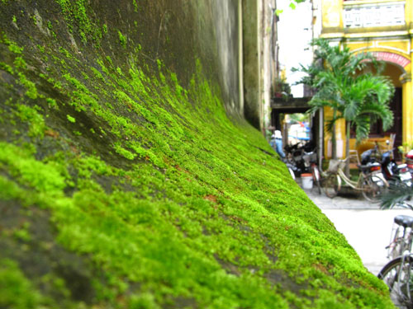
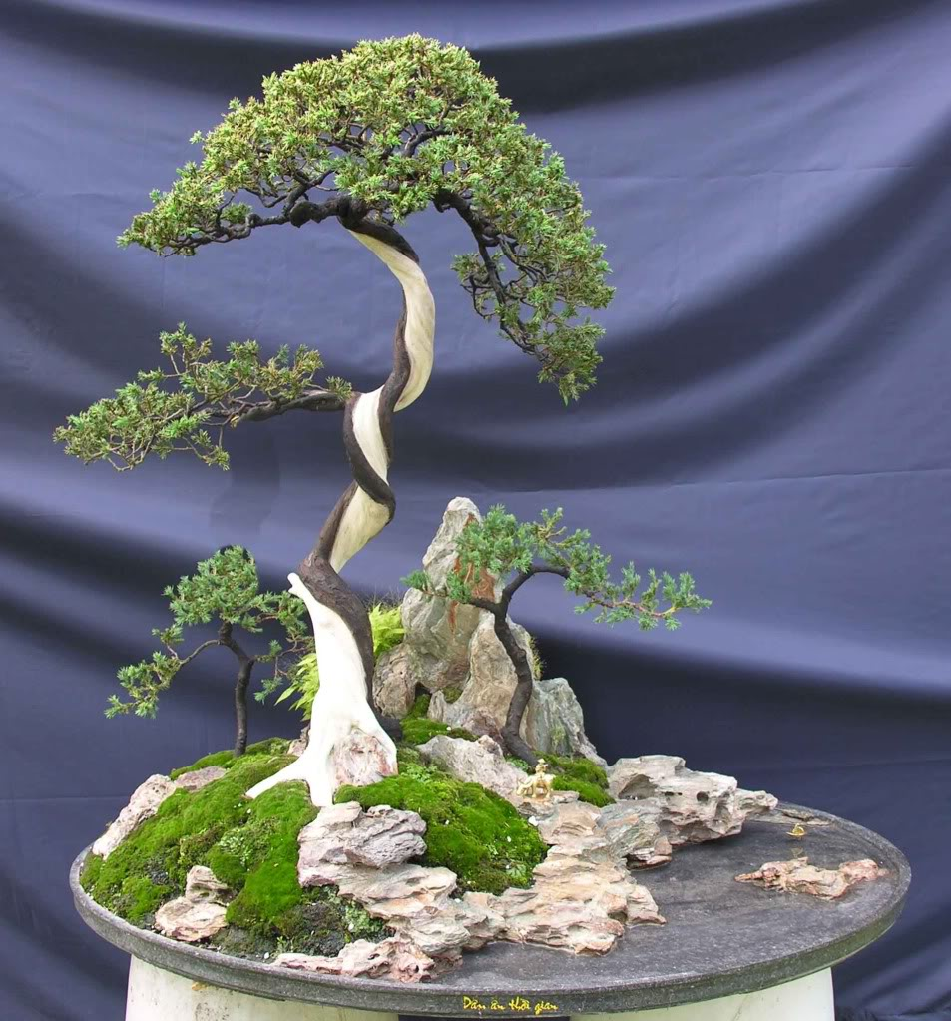
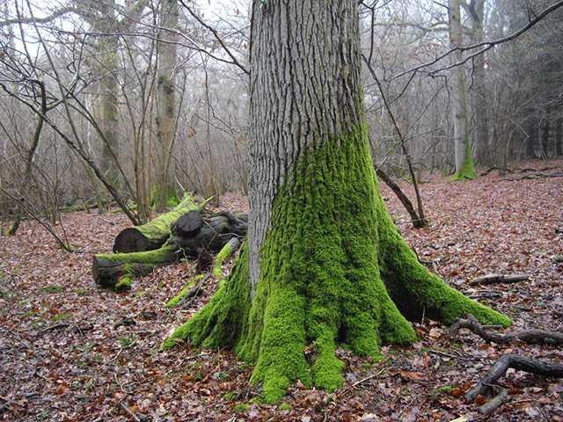
?

Slide 3
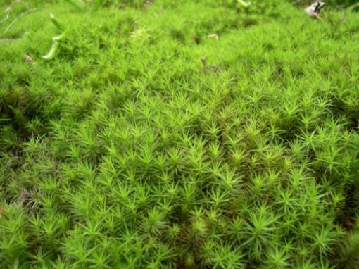

Tiết 45:
RÊU – CÂY RÊU
QUYẾT -
CÂY DƯƠNG XỈ

Slide 4
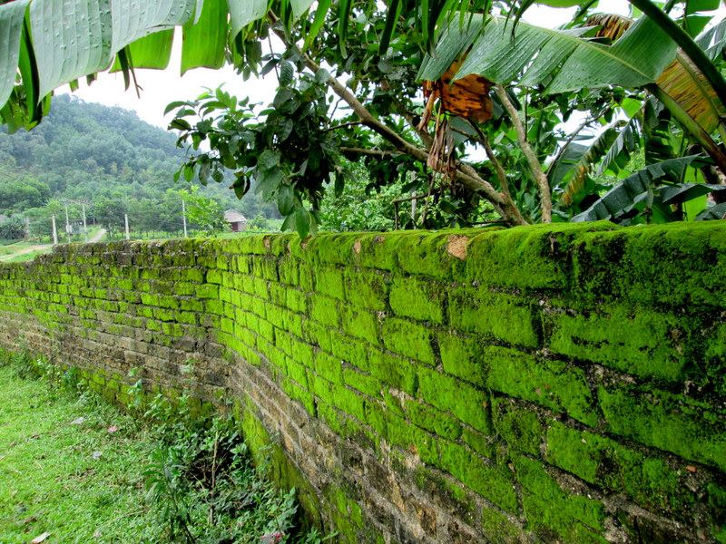
I. RÊU VÀ CÂY RÊU

Slide 5
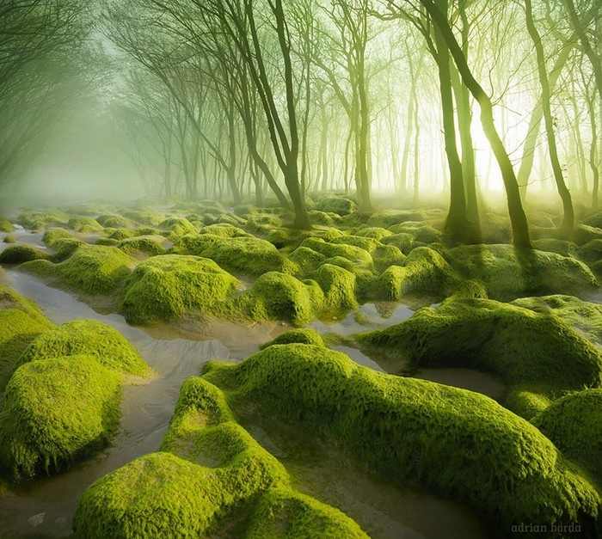
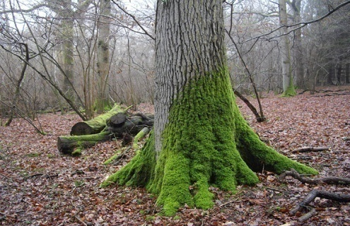
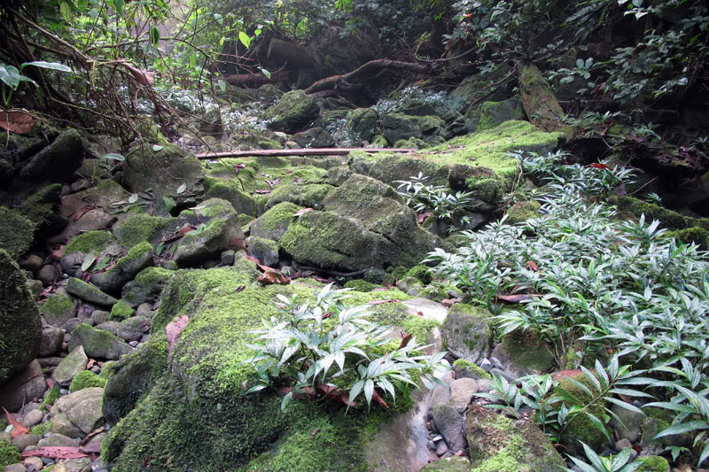
1. Môi trường sống của rêu:
Quan sát các hình sau cho biết môi trường sống của rêu?

Slide 6
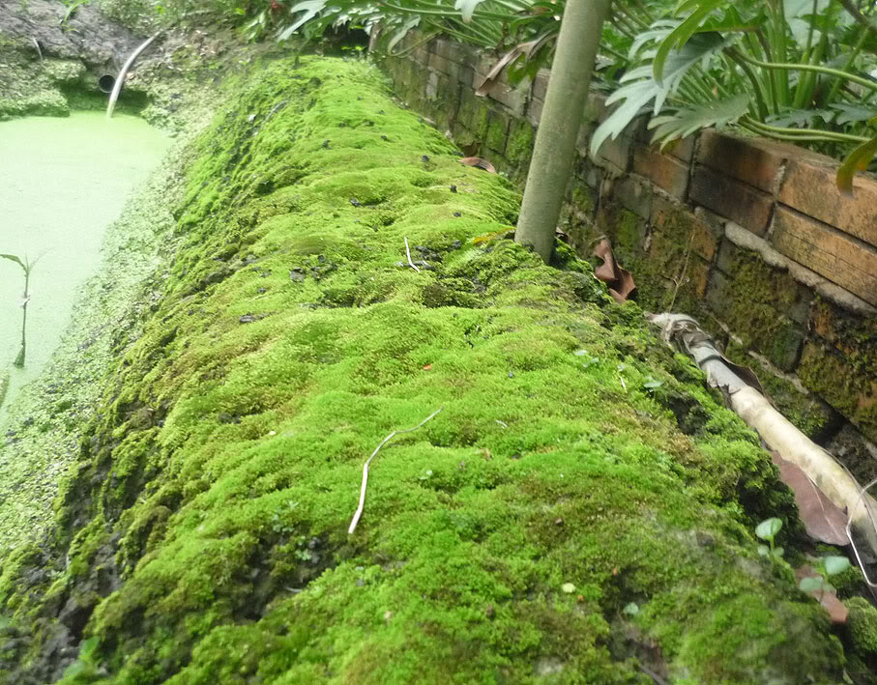
1. Môi trường sống của rêu:
Trên đất ẩm
Trên thân cây
Trên đá
Trên bờ tường

Slide 7
1. Môi trường sống của rêu:
Rêu thường sống ở nơi ẩm ướt: bờ tường hay chân tường, trên đất ẩm, trên đá, thân cây to,...

Slide 8
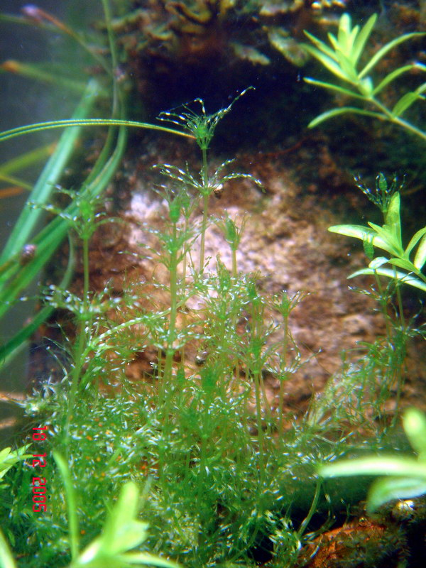
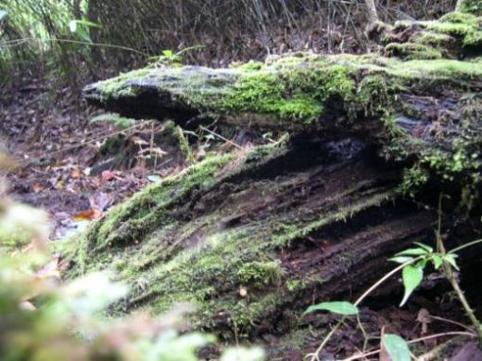
MỘT SỐ LOẠI RÊU
Rêu trên cây gỗ
Rêu trong nước

Slide 9
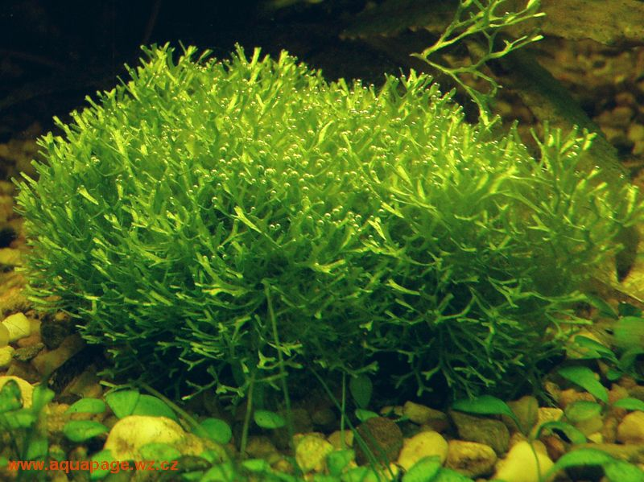
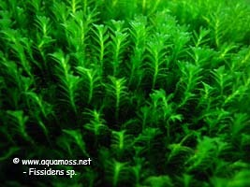
MỘT SỐ LOẠI RÊU
Rêu sừng hươu
Rêu phượng vĩ

Slide 10
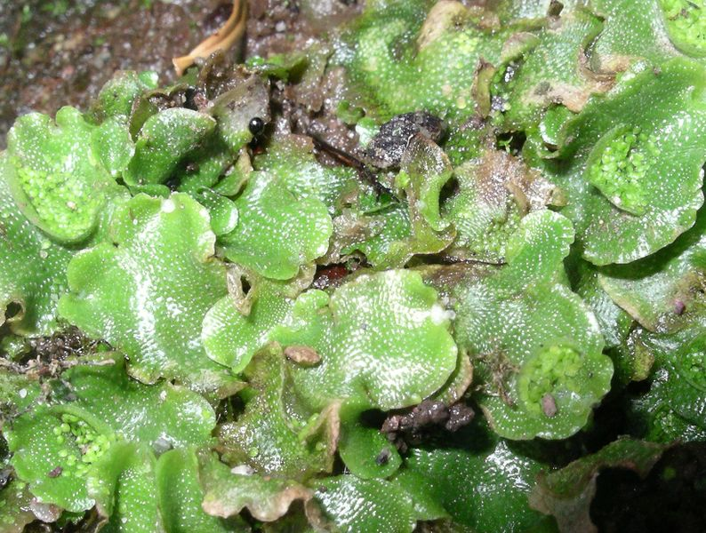
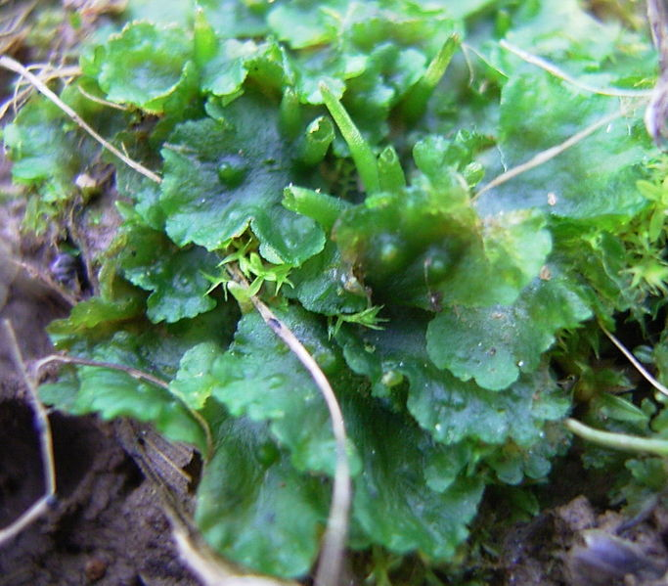
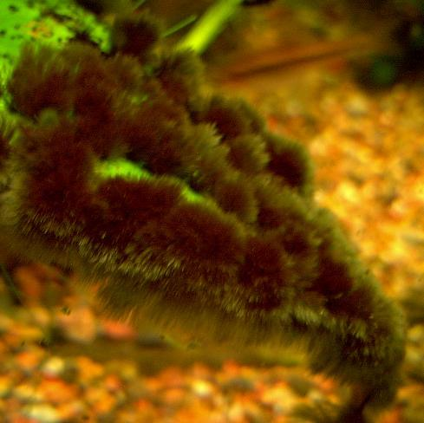
MỘT SỐ LOẠI RÊU
Rêu Suna (hình sao)
Rêu tản
Rêu sừng
Rêu bụi đen

Slide 11
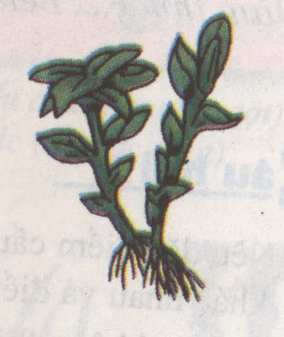
2. Quan sát cây rêu:
LÁ
Cơ quan sinh dưỡng của rêu gồm những bộ phận nào?
Nhỏ, mỏng
Chưa có mạch dẫn
THÂN
Ngắn, không phân nhánh
Chưa có mạch dẫn
Cây rêu
RỄ
Thân, rễ, lá có mạch dẫn chưa?
Giả, chưa có mạch dẫn, có khả năng hút nước
→ Hãy rút ra kết luận về cơ quan sinh dưỡng của rêu?

Slide 12
2. Quan sát cây rêu:
Cơ quan sinh dưỡng của rêu:
- Rễ: giả chưa có rễ chính thức.
- Thân: giả, ngắn, không phân nhánh.
- Lá: giả, nhỏ, mỏng.
* Trong thân, lá, rễ chưa có mạch dẫn.

Slide 13
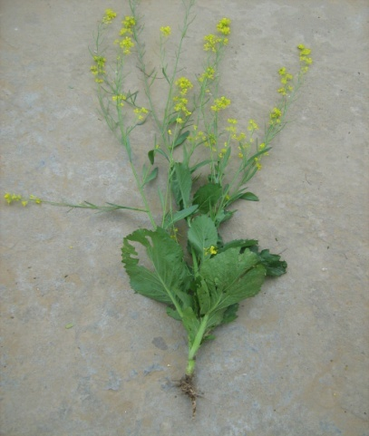
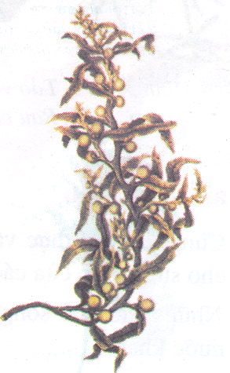
THẢO LUẬN
Cây có hoa (cây cải)
Rong mơ
Cây rêu
Điểm khác nhau về rễ, thân, lá giữa: rong mơ, cây rêu và cây có hoa?
Rong mơ | Cây rêu | Cây có hoa
Chưa có rễ, thân, lá thật.
Có thân, lá và rễ giả. Thân và lá chưa có mạch dẫn
Có rễ, thân, lá thật sự (có mạch dẫn)

Slide 14

Tại sao rêu ở trên cạn nhưng chỉ sống được ở nơi ẩm ướt?
→Rêu có rễ giả chưa có mạch dẫn nên khả năng hút nước còn hạn chế, chính vì lẽ đó rêu chỉ sống được ở nơi ẩm ướt.

Slide 15
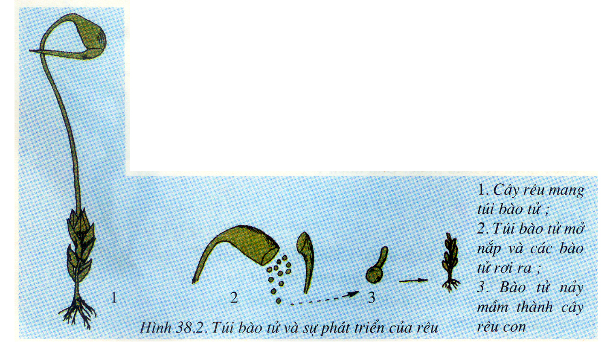
3. Túi bào tử và sự phát triển của rêu:
Các em quan sát hình 38.2.
Cho biết: 1. Cơ quan sinh sản của rêu là bộ phận nào?
2. Rêu sinh sản bằng gì?
Túi bào tử có chứa các bào tử
Nắp
Em rút ra được kết luận gì?
Kết luận: - Cơ quan sinh sản của rêu là bào tử.
- Rêu sinh sản bằng bào tử.

Slide 16

3. Túi bào tử và sự phát triển của rêu:
- Cơ quan sinh sản của rêu là túi bào tử.
- Rêu sinh sản bằng bào tử.

Slide 17
3. Túi bào tử và sự phát triển của rêu:
Trình bày sự phát triển của rêu?

Slide 18
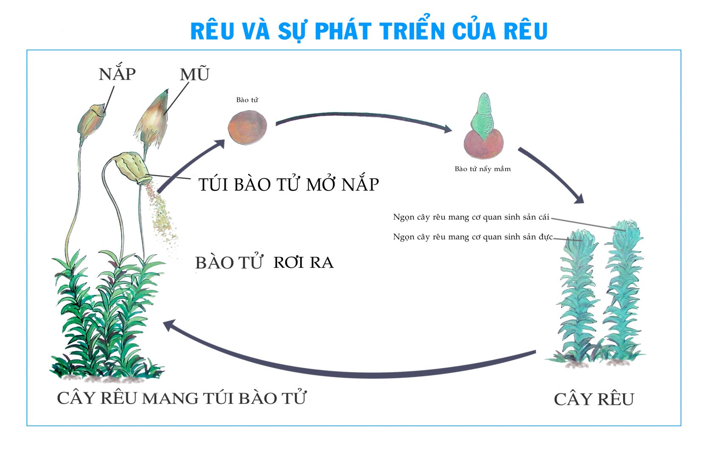
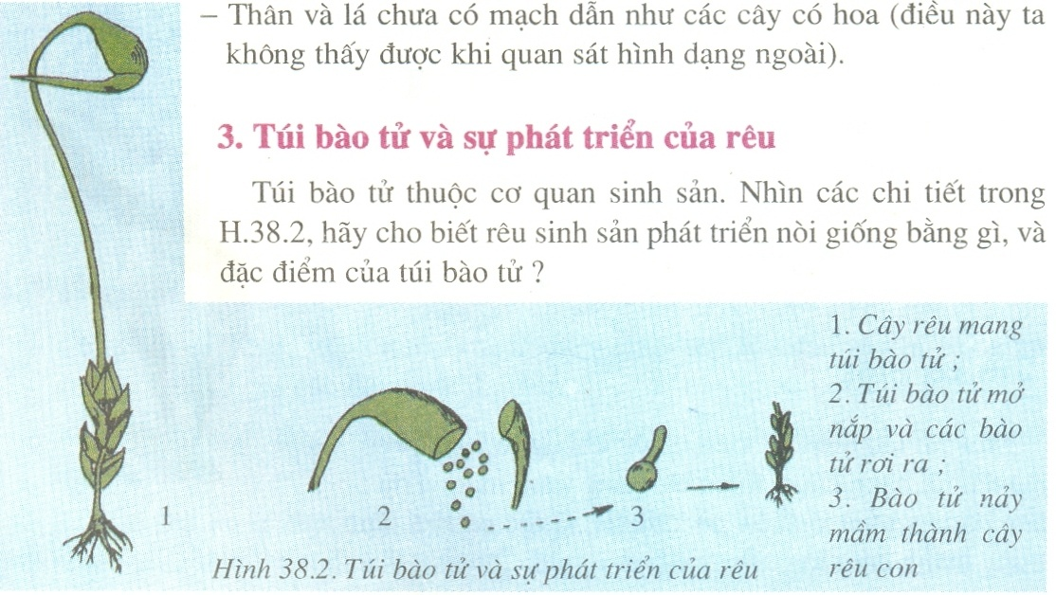

Sơ đồ: Sự phát triển của rêu
Thụ tinh
Cây rêu cái
Cây rêu đực
.......
Túi bào tử có nắp
Túi bào tử có nắp
Túi bào tử mở nắp
Rêu con
Bào tử
Cây rêu mang túi bào tử
Bào tử
Bào tử nảy mầm

Slide 19
3. Túi bào tử và sự phát triển của rêu:
* Sự phát triển của rêu: cây rêu trưởng thành mang túi bào tử, bào tử chín sẽ mở nắp làm rơi các bào tử xuống đất ẩm, bào tử sẽ nảy mầm phát triển thành cây rêu mới.

Slide 20
4. Vai trò của rêu:

Slide 21
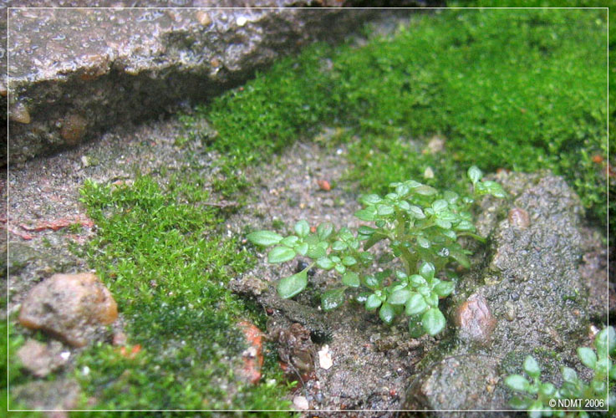
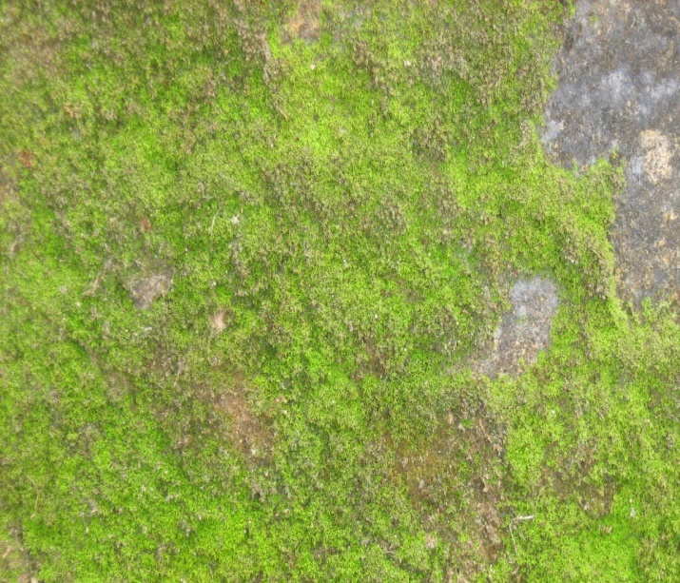
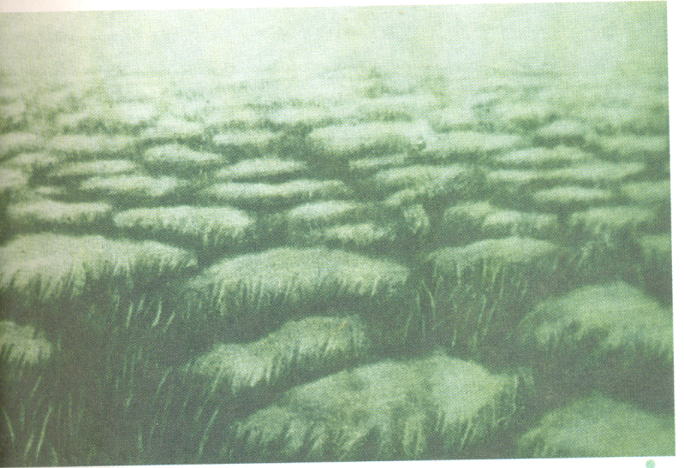
Rêu có những vai trò gì?
?
Tạo chất mùn
Sống trên đất nghèo chất dinh dưỡng
Sống trên đá
?
Tạo chất mùn
Tạo than bùn, làm phân bón, làm chất đốt
Sống ở đầm lầy
?

Slide 22
* Thông tin bổ sung: người ta nói rêu là sinh vật tiên phong đi đầu tạo điều kiện cho sự phát triển của các loài sinh vật khác trên Trái Đất. Vì: rêu có sống ở vùng đất nghèo chất dinh dưỡng, sau đó chết dưới sự phân huỷ các VSV sẽ làm cho đất trở nên giàu chất dinh dưỡng tạo cho TV sống phong phú → ĐV phát triển → Con người sống.

Slide 23
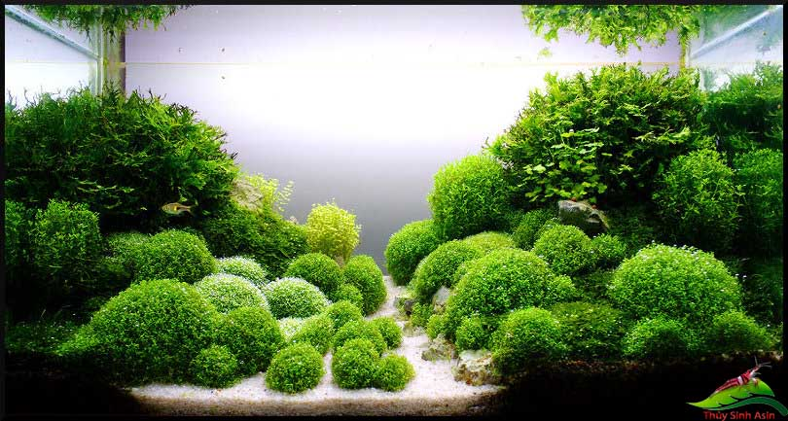
CÁC LOẠI RÊU ĐẸP ĐƯỢC TRỒNG LÀM CẢNH

Slide 24
4. Vai trò của rêu:
- Hình thành chất mùn.
- Tạo than bùn, làm phân bón, làm chất đốt.

Slide 25
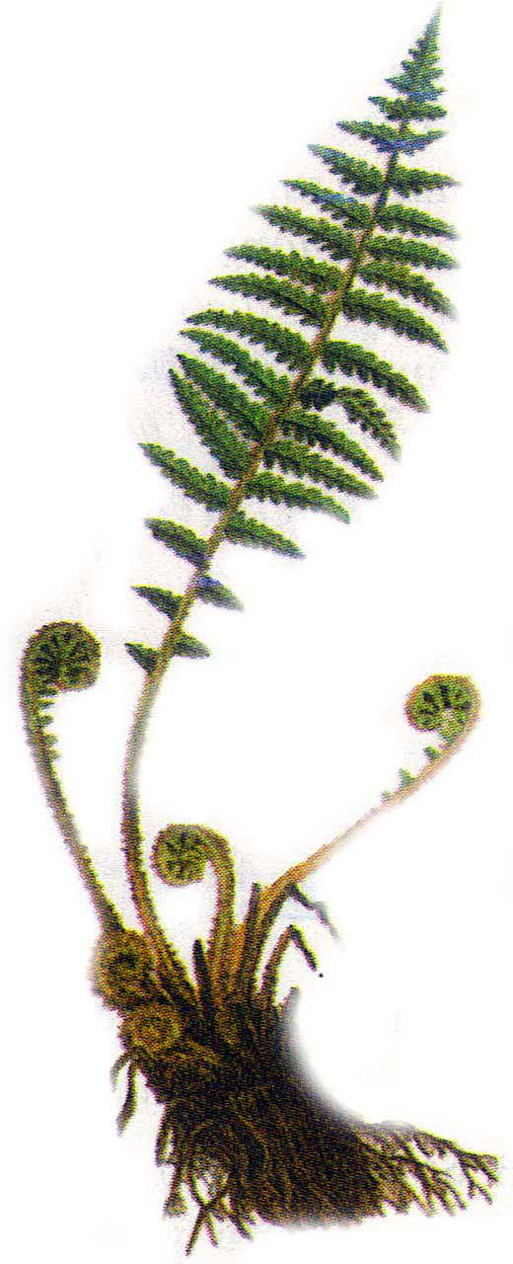
II. QUYẾT VÀ CÂY DƯƠNG XỈ

Slide 26
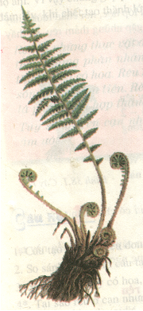

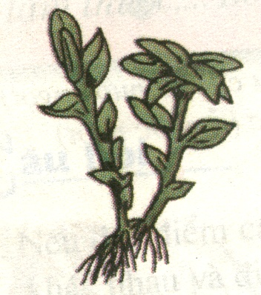
1.Quan sát cây dương xỉ
a. Cơ quan sinh dưỡng
So sánh cơ quan sinh dưỡng của rêu và dương xỉ.
Cơ quan sinh dưỡng | Rêu | Dương xỉ
Rễ
Thân
Lá
Mạch dẫn
- Rễ giả
- Rễ thật
Dương Xỉ
Nhỏ, không
phân nhánh
- Hình trụ, nằm ngang
Nhỏ, mỏng
Lá già: có cuống dài
Lá non: cuộn tròn ở đầu
- Đã có mạch dẫn chính thức
- Chưa có
Rêu

Slide 27
1.Quan sát cây dương xỉ

Cơ quan sinh dưỡng
b. Túi bào tử và sự phát triển của dương xỉ
- Đã có rễ, thân, lá thật
- Có mạch dẫn
- Cơ quan sinh sản là túi bào tử.
- Bào tử nảy mầm thành nguyên tản rồi từ đó phát triển thành cây dương xỉ con.

Slide 28


CỦNG CỐ
Hãy điền từ thích hợp vào chỗ trống:
Cơ quan sinh dưỡng của rêu gồm có ...........,..........và ........... Trong thân, rễ và lá chưa có ................... Rêu sinh sản bằng ................ được chứa trong túi bào tử, cơ quan này nằm ở.............. cây rêu cái.
thân
lá
rễ giả
mạch dẫn
bào tử
ngọn

Slide 29













TỔNG KẾT
Góp phần tạo chất mùn
Sống trên cạn (nơi ẩm ướt)
Tạo than bùn
Thân không nhánh
Cơ quan sinh sản: túi bào tử
Lá mỏng, nhỏ
Rễ giả
Sinh sản bằng bào tử
Chưa có hoa

Slide 30





HƯỚNG DẪN VỀ NHÀ
1. Học bài và trả lời câu hỏi cuối bài 38/ SGK.

Slide 31





Kính chúc sức khỏe
Quý thầy cô
và các em học sinh
Chào tạm biệt !

